Slide 1
Реализация образовательной области ПОЗНАНИЕ (ФЭМП) в соответствии с ФГОС ДО
Муниципальное бюджетное дошкольное образовательное учреждение «Центр развития ребенка – детский сад №58»
«ПРИКЛЮЧИНИЯ КУБИКА»
МЕТОДИЧЕСКОЕ ОБЕСПЕЧЕНИЕ нод С ИСПОЛЬЗОВАНИЕМ икт
ВЫПОЛНИЛА: ВОСПИТАТЕЛЬ
МАЛЬЦЕВА м. в.
iкк

Slide 2
ОБРАЗОВАТЕЛЬНАЯ ОБЛАСТЬ «ПОЗНАВАТЕЛЬНОЕ РАЗВИТИЕ»
Познавательное развитие предполагает развитие интересов детей, любознательности и познавательной мотивации; формирование познавательных действий, становление сознания; развитие воображения и творческой активности; формирование первичных представлений о себе, других людях, объектах окружающего мира ( форме, цвете, размере, материале, звучании, ритме, и т.д.) о малой родине и Отечестве, представлений о социокультурных ценностях нашего народа, об отечественных традициях и праздниках, о планете Земля как общем доме людей, об особенностях ее природы, многообразии стран и народов мира.

Slide 3
Основные цели и задачи: ФЭМП
Формирование элементарных математических представлений;
Формирование первичных представлений об основных свойствах и отношениях объектов окружающего мира: форме, цвете, размере, количестве, числе, части и целом, пространстве и времени.

Slide 4
Средняя группа (от 4 до 5 лет) Количество и счет:
Формировать представления детей о множестве;
Учить детей считать до 5;
Формировать правильное представление о порядковом счете, правильно пользоваться количественными и порядковыми числительными;
Формировать представления о равенстве и неравенстве групп на основе счета

Slide 5
Величина:
Совершенствовать умение сравнивать два предмета по величине (длине, ширине, высоте) и толщине путем непосредственного наложения или приложения их др.к др.;
Учить сравнивать предметы по двум признакам величины (длиннее и шире);
Устанавливать размерные отношения между 3-5 предметами разной ширины (длины, высоты, толщины);

Slide 6
Форма:
Развивать представления детей о геометрических фигурах: круге, квадрате, треугольнике, а также шаре и кубе.
Учить выделять особые признаки фигур с помощью зрительного и осязательно-двигательного анализатора (наличие или отсутствие углов, устойчивость, подвижность и т.д.);
Знакомить детей с прямоугольником и учить сравнивать его с кругом, квадратом и треугольником. Учить различать и называть его элементы: стороны и углы;
Формировать представления о размерах геометрических фигур;
Учить соотносить форму предметов с известными геометрическими фигурами: тарелка – круг, платок – квадрат и т.д.

Slide 7
Ориентировка в пространстве:
Развивать умения определять пространственные направления от себя, двигаться в заданном направлении (вперед – назад, направо – налево, вверх – вниз);
Обозначать словами положения предметов по отношению к себе (передо мной стол, справа от меня стул)
Познакомить с пространственными отношениями: далеко – близко.

Slide 8
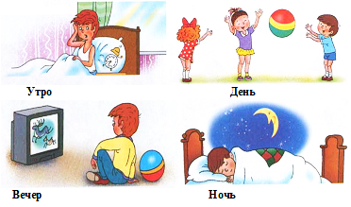
Ориентировка во времени:
Расширять представления детей о частях суток, их характерных особенностях, последовательности (утро – день – вечер – ночь)
Дать представление о значении слов: «вчера», «сегодня», «завтра»

Slide 9
ПРИКЛЮЧЕНИЯ КУБИКА
Программное содержание:
1) совершенствовать умение сравнивать две группы предметов методом приложения. Закреплять навык классифицировать геометрические фигуры по форме и цвету.
2) Развивать ориентировку в пространстве и на листе бумаги.
3) Воспитывать культуру поведения и партнёрские отношения.
Материал:
1) демонстрационный – овал, круг, квадрат, прямо-угольник, треугольник, муляжи фруктов и овощей, книга, мяч, деревянные кубики.
2) раздаточный – числовые линейки, наборы геометрических фигур на каждого ребенка.

Slide 10
I часть
Загадки о геометрических фигурах.
Он похож на колесо,
А еще на букву О.
По дороге катится
И в ромашке прячется.
Нрав его совсем не крут.
Догадались? Это - (круг)
Из него мы строим дом.
И окошко в доме том.
За него в обед садимся,
В час досуга веселимся.
Ему каждый в доме рад.
Кто же он? Наш друг - (квадрат)
На фигуру посмотри И в альбоме начерти Три угла. Три стороны Меж собой соедини. Получился не угольник, А красивый… (треугольник).

Slide 11
Д/И «Каких фигур больше»
Вопрос 1: Назовите все красные (желтые, синие, зелёные) фигуры.
Вопрос 2: Назовите сколько у вас треугольников (квадратов, прямоугольников).
Вопрос 3: Какого цвета и какого размера треугольники (квадраты, круги). А как вы смогли узнать размер фигур (ответ: путем приложения друг на друга)
Вопрос 4: Назовите фигуры без углов.
Вопрос 5: Назовите фигуры у которых есть углы.

Slide 12
II часть Д/И «Положи как я скажу»
1) положить на верхнюю линеечку фигуры, которые не имеют углов, а на нижнюю те фигуры у которых есть углы.
2) положить на верхнюю линеечку любые большие фигуры, а на нижнюю любые маленькие фигуры и назовите их.

Slide 13
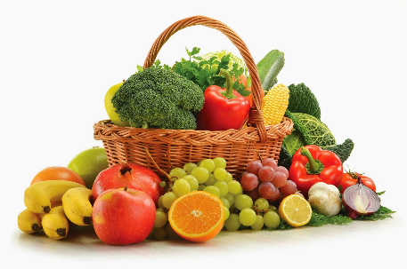
III часть Д/И «Волшебный мешочек»
Материал: мешочек, фрукты и овощи, кубики, мячики, тарелка.
1 вариант
Воспитатель описывает предмет (форму, цвет, что из него делают или что делают им и т.д.), а дети отгадывают и называют его. Например: круглый, красный, растет на грядке, из него делают салат – помидор.
2 вариант
Предоставить возможность детям, не вынимая руки из мешочка постараться описать попавшийся предмета.

Slide 14
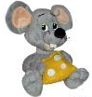
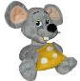
IV часть Д/И «В гости к волшебным мышкам»
Найти дверцу к домику мышки.

Slide 15
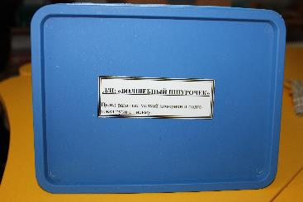
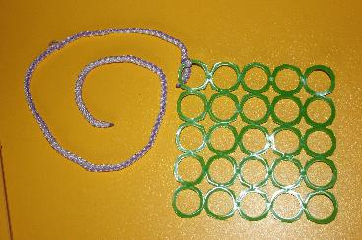
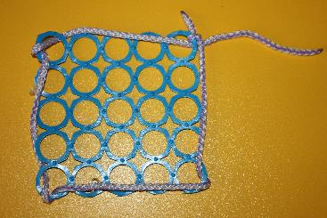
V часть Д/И «Волшебные шнурочки»
С помощью шнурка сделать понравившуюся геометрическую фигуру.

